Slide 1


Августовский
педагогический
совет/ 2024
Обновление содержания общего образования:
новые вызовы и новые акценты

Slide 2
Августовский
педагогический
совет/ 2024
Последние изменения во ФГОС и ФООП
Действующие федеральные государственные образовательные стандарты были
актуализированы Минпросвещения России:
1. Приказ Минпросвещения России от 31.05.2021 N 286 (ред. от 08.11.2022) "Об
утверждении федерального государственного образовательного стандарта начального
общего образования";
2. Приказ Минпросвещения России от 31.05.2021 N 287 (ред. от 08.11.2022) "Об
утверждении федерального государственного образовательного стандарта основного
общего образования";
3. Приказ Минобрнауки России от 17.05.2012 N 413 (ред. от 12.08.2022) "Об утверждении федерального государственного образовательного стандарта среднего
общего образования".

Slide 3
Последние изменения во ФГОС и ФООП
Минпросвещения России издал приказы, которые имеют отложенную силу:
1. Приказ Минпросвещения России от 22.01.2024 N 31 "О внесении изменений в некоторые приказы
Министерства образования и науки Российской Федерации и Министерства просвещения Российской Федерации, касающиеся федеральных государственных образовательных стандартов начального общего образования и основного общего образования" вступает в силу с 1 сентября 2024 года;
2. Приказ Минпросвещения России от 27.12.2023 N 1028 "О внесении изменений в некоторые
приказы Министерства образования и науки Российской Федерации и Министерства просвещения
Российской Федерации, касающиеся федеральных государственных образовательных стандартов
основного общего образования и среднего общего образования" вступает в силу с 1 сентября 2024
года;
3. Приказ Минпросвещения России от 19.02.2024 N 110 "О внесении изменений в некоторые приказы Министерства образования и науки Российской Федерации и Министерства просвещения Российской Федерации, касающиеся федеральных государственных образовательных стандартов основного общего образования" вступает в силу с 1 сентября 2025 года.

Slide 4
Последние изменения во ФГОС и ФООП
Приказ Минпросвещения России от 19.03.2024 № 171 «О внесении изменений в некоторые приказы Министерства просвещения Российской Федерации, касающиеся федеральных образовательных программ начального общего образования, основного общего образования и среднего общего образования»
Основные изменения:
• Внесены изменения в ФРП по учебным предметам "Литература", "Труд (Технология)", "География";
• С 1 сентября 2025 года в российских школах будет увеличено количество часов, отведенных на изучение истории: в 5–8-х классах будет по три урока в неделю, в девятых классах — по два часа; учебный курс "История родного края" будет преподаваться в 5-7 классах;
• С 1 сентября 2025 года учебный предмет "Обществознание" будет изучаться в 9-11 классах,
9 класс - 1 час в неделю;
• Внесены изменения в ФРП по учебному предмету "Физкультура". На всех уровнях образования появляются новые модули.

Slide 5
Изменения в образовательных программах – Основы безопасности и защиты Родины
В августе 2023 г. внесены изменения в Федеральный закон "Об образовании в
Российской Федерации" в части изменения наименования учебного предмета "Основы
безопасности жизнедеятельности" на "Основы безопасности и защиты Родины".
27 декабря 2023 г. утвержден приказ Минпросвещения России N 1028, которым были
внесены изменения в федеральные государственные образовательные стандарты в
части исключения учебного предмета "Основы безопасности жизнедеятельности" и
введения отдельной предметной области и учебного предмета "Основы безопасности и
защиты Родины", а также корректировки требований к предметным результатам
освоения учебного предмета для обучающихся по образовательным программам.
1 февраля 2024 г. утвержден приказ Минпросвещения России N 622, которым
предусмотрена актуализация федеральной рабочей программы учебного предмета.

Slide 6
Основы безопасности и защиты Родины
основные изменения
Причины изменения названия и содержания предмета:
- Обострение существующих и появление новых глобальных и региональных вызовов и угроз безопасности России.
Цель предмета:
- Формирование у обучающихся готовности к выполнению обязанности по защите Отечества и базового уровня культуры безопасности жизнедеятельности в соответствии с современными потребностями личности, общества и государства.

Slide 7
Основы безопасности и защиты Родины
основные изменения
68 часов в 8-9 классах (1 час в неделю за счет обязательной части учебного плана основного общего образования + 17 часов практической отработки после 8 класса)
68 часов в 10-11 классах + 35 часов практической отработки после 10 класса
Учебные сборы предполагаются в 8-м классе (в течение трех дней) и в 10-м классе (в течение 5 дней) в рамках программы внеурочной деятельности. (Приказ Министра обороны РФ №96, Минобрнауки РФ №134)
ОБЗР может изучаться в 5–7 классах из расчета 1 час в неделю за счет использования части учебного плана, формируемого участниками образовательных отношений (всего 102 часа).

Slide 8


Основы безопасности и защиты Родины
основные изменения
Инструкция об организации обучения граждан Российской Федерации начальным знаниям в области обороны
Рабочая программа внеурочной деятельности «Начальная военная подготовка»

Slide 9


Основы безопасности и защиты Родины
основные изменения
При составлении образовательной программы в обязательную часть указанной программы должны быть включены одиннадцать модулей (тематических линий) учебного предмета ОБЗР
8-9 классы 10-11 классы
Новые модули в 8-9 классе - Модуль «Военная подготовка. Основы военных знаний»,
в 10-11 классах модуль «Основы военной подготовки».
Содержание учебных модулей (тематических линий) может быть скорректировано и конкретизировано с учетом региональных особенностей.

Slide 10
«Военная подготовка. Основы военных знаний» 8-9 кл | «Основы военной подготовки» 10-11кл
понимание личной и общественной значимости современной культуры безопасности жизнедеятельности и защиты Родины | сформированность знаний об элементах начальной военной подготовки (включая общевоинские уставы, основы строевой, тактической, огневой, инженерной, военно-медицинской и технической подготовки)
понимание необходимости подготовки граждан к защите Отечества | правилах оказания первой помощи в условиях ведения боевых действий, овладение знаниями требований безопасности при обращении со стрелковым оружием;
сформированность чувства гордости за свою Родину, ответственного отношения к выполнению конституционного долга – защите Отечества;
овладение знаниями об истории возникновения и развития военной организации России, структуре, функциях и задачах современных Вооруженных сил Российской Федерации | сформированность представлений о боевых свойствах и поражающем действии оружия массового поражения, а также способах защиты от него;
сформированность представлений о назначении, боевых свойствах и общем устройстве стрелкового оружия; | сформированность представлений о применении беспилотных летательных аппаратов и морских беспилотных аппаратов; понимание о возможностях применения современных достижений научно-технического прогресса в условиях современного боя.
овладение основными положениями Устава внутренней службы Вооруженных Сил Российской Федерации и умение их применять при выполнении обязанностей воинской службы.

Slide 11
Основы безопасности и защиты Родины
основные изменения
Примерный перечень дополнений в материально-технической базе кабинета ОБЗР:
Макет массогабаритный (ММГ) 5,45-мм автомата Калашникова (АК 12);
Комплект дрон конструктор;
Образовательный комплект для разработки БПЛА ;
Программное обеспечение для аэрогонки ;
Ресурсный набор для FPV-полетов (направление радиоуправляемого авиамоделизма от первого лица);
Базовый набор учебного БПЛА с возможностью обучения основам блочного программирования и пилотирования .
Цифровая лаборатория по ОБЗР

Slide 12
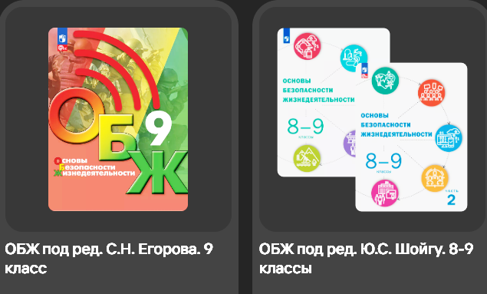

Основы безопасности и защиты Родины
основные изменения
Учебно-методическая литература:
Рекомендации для учителей от Учитель.Club
Приказ Министерства просвещения Российской Федерации
от 21.02.2024 № 119

Slide 13
Основы безопасности и защиты Родины
основные изменения
Новые предметные результаты:
Фокус на формировании представления об основных принципах и устройстве различных составляющих СИСТЕМЫ обеспечения безопасности;
Расширение объема знаний, умений, навыков в области военной подготовки;
Единство понятий в различных сферах безопасности, акцент на универсальных правилах безопасного поведения.

Slide 14
Основы безопасности и защиты Родины
сейчас:
Дистанционное обучение в Академии минпросвещения России на курсе «Особенности преподавания учебного предмета «Основы безопасности и защиты Родины» в условиях внесения изменений в ФОП ООО и ФОП СОО»;
Третий поток - с 29 августа по 19 октября 2024 года, форма обучения – заочная с применением электронного обучения, дистанционных образовательных технологий.
Обучение на курсе «Особенности преподавания учебного предмета «Основы безопасности и защиты Родины» практическая часть» на базе
Красноярского краевого Института развития образования;
sushenko@kipk.ru тел:+7 995-124-5755
Павел Евгеньевич Сущенко старший преподаватель ЦРИОЗиБЖ КК ИРО

Slide 15
Основы безопасности и защиты Родины
Реализация предмета в Красноярском края
Слушатели не прошедшие теоретическую часть, не могут быть допущены до практической части
ПОСТАНОВЛЕНИЕ от 11 июля 2024 г. N 940
Изменения в номенклатуре должностей
Преподаватель-организатор основ безопасности жизнедеятельности" заменить словами "Преподаватель-организатор основ безопасности и защиты Родины".
Настоящее постановление вступает в силу с 1 сентября 2024 г.

Slide 16
Изменения в образовательных программах – Труд (технология)
В декабре 2023 г. внесены изменения в Федеральный закон "Об образовании в
Российской Федерации" в части изменения наименования учебного предмета
"Технология" на "Труд (технология)".
22 января 2024 г. утвержден приказ Минпросвещения России N 31, которым были
внесены изменения в федеральные государственные образовательные стандарты
начального общего образования и основного общего образования в части изменения
наименования учебного предмета "Технология" на "Труд (технология)".
19 марта 2024 г. утвержден приказ Минпросвещения России N 171 , которым
предусмотрено внесение изменений в федеральные рабочие программы по учебному
предмету "Технология" на уровнях начального общего и основного общего образования,
актуализированы соответствующие программы в части воспитания в процессе изучения
учебного предмета готовности участия в трудовых делах школьного коллектива, воспитания понимания социального значения разных профессий, важности
ответственного отношения каждого за результаты труда.

Slide 17
Предметная область «Технология»
Учебный предмет «Труд (технология)»
Во всех компонентах ООП НОО и ООО необходимо «технология» заменить на «труд (технология)».
Разработчики ФОП исправили название этого предмета в том числе в других ФРП, например, в межпредметных связях, темах бесед на родных языках. В учебных планах также надо указать новое название предмета.
Рабочие программы НОО и ООО расположены: https://edsoo.ru/rabochie-programmy/

Slide 18
Место учебного предмета «Труд (технология)»
в учебном плане
Реализация программы по предмету
«Труд (технология)» на уровне начального общего образования
Реализация программы по предмету
«Труд (технология)» на уровне основного общего образования
Общее число часов, рекомендованных для изучения по предмету «Труд (технология)» - 135 часов:
в 1 классе - 33 часа (1 час в неделю)
во 2 классе -34 часа (1 час в неделю)
в 3 классе - 34 часа (1 час в неделю)
в 4 классе - 34 часа (1 час в неделю)
Общее число часов, рекомендованных для изучения по предмету «Труд (технология)» - 272 часа:
в 5 классе - 68 часов (2 часа в неделю)
в 6 классе - 68 часов (2 часа в неделю)
в 7 классе - 68 часов (2 часа в неделю)
в 8 классе - 34 часа (1 час в неделю)
в 9 классе - 34 часа (1 час в неделю)
Образовательная организация вправе выделить дополнительно за счет внеурочной деятельности в 8 классе - 34 часа (1 час в неделю), в 9 классе - 68 часов (2 часа в неделю).
Общее количество часов, отводимых на реализацию учебного предмета
«Труд (технология)» не изменилось.

Slide 19
Содержание программы
НАЧАЛЬНОЕ ОБЩЕЕ ОБРАЗОВАНИЕ
ОСНОВНОЕ ОБЩЕЕ ОБРАЗОВАНИЕ
Модуль «Технологии, профессии и производства»
Модуль «Технологии ручной обработки материалов»
Модуль «Конструирование и моделирование»
Модуль «ИКТ»
Инвариантные модули:
Модуль «Производство и технологии»
Модуль «Компьютерная графика. Черчение»
Модуль «ЗБ-моделирование, прототипирование, макетирование»
Модуль «Технологии обработки материалов и пищевых продуктов»
Модуль «Робототехника»
Модуль «Конструирование и моделирование» связанных с робототехникой и модуль «ИКТ» реализуются с учетом возможностей материально-технической базы образовательной организации.
Вариативные модули:
Модуль «Автоматизированные системы»
Модуль «Животноводство»
Модуль «Растениеводство»
Содержание модулей предмета «Труд (технология)» актуализировано, уточнено, дополнено темами «Мир профессий».

Slide 20
Рабочая программа по учебному предмету «Труд (технология)»
С 01.09.2024 федеральные рабочие программы (ФРП) по труду (технологии) непосредственно применяются при реализации обязательных частей ООП НОО и ООО (ч. 6.3 ст. 12 Федерального закона от 29.12.2012 № 273-ФЗ)
Оформление использования ФРП в ООП школы:
Вариант 1. Скопировать текст ФРП в свою рабочую программу и внести
дополнения, которые обязательны по ФГОС, например тематическое планирование.
Вариант 2. Сделать отсылку на ФРП и дописать тематическое планирование,
которого нет в федеральной программе, но должно быть в ООП по ФГОС НОО и
ООО
Нормативные документы расположены на сайте edsoo.ru: https://edsoo.ru/normativnye-dokumenty/

Slide 21
Изменение в содержании программы НОО
Воспитание человека труда – ведущая задача предмета «Труд (технология)»
На уровне НОО разработчики ФОП добавили больше акцента на раннюю профориентацию и трудовое воспитание учеников. Например, появились две новые задачи преподавания предмета:
• воспитание понимания социального значения разных профессий, важности ответственного отношения каждого за результаты труда;
• воспитание готовности участия в трудовых делах школьного коллектива.

Slide 22
Изменение в содержании программы ООО
В новой редакции ФРП усилили акцент в обучении на профориентацию и подготовку учеников к трудовой деятельности.
Например, появилась новая задача при реализации предмета: подготовка личности к трудовой, преобразовательной деятельности, в том числе на мотивационном уровне – формирование потребности и уважительного отношения к труду, социально ориентированной деятельности
Скорректированы темы и планируемые результаты их освоения в каждом модуле для 5–9-х классов.
Например, дополнили содержание в модуле «Технологии обработки материалов и пищевых продуктов», расширили темы по изучению и конструированию беспилотных летательных аппаратов в модуле «Робототехника»

Slide 23
Вариативность реализации содержания программы учебного предмета «Труд (технология)»
Может быть изменен порядок изучения модулей, возможно перераспределение учебного времени между модулями (при сохранении общего количества учебных часов).
Количество часов инвариантных модулей может быть сокращено для введения вариативных. Порядок, классы изучения модулей и количество часов могут быть иными с учетом материально-технического обеспечения образовательной организации.
При отсутствии возможности выполнять практические работы обязательным является изучение всего объема теоретического материала. Часы, выделяемые на практические работы, можно перенести на изучение других тем инвариантных или вариативных модулей
Теоретические сведения каждого модуля должны быть изучены всеми обучающимися с целью соблюдения требований ФГОС к единству образовательного пространства, приоритета достижения предметных результатов на базовом уровне.

Slide 24
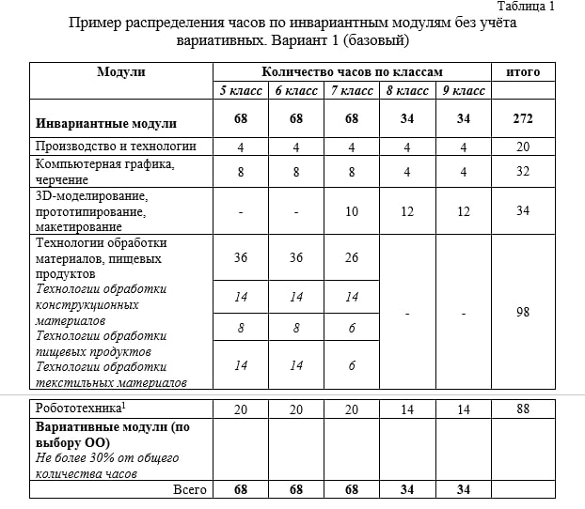
Базовый вариант распределения часов
по инвариантным модулям
В ФРП ООО по предмету «Труд (технология)» представлены 3 варианта перераспределения часов инвариантных модулей, а также 2 варианта перераспределения часов с учетом введения вариативных модулей

Slide 25
Разработка и реализация вариативных модулей
В модульную программу по учебному предмету «Труд (технология)» могут быть включены вариативные модули, разработанные по запросу участников образовательных отношений в соответствии с этнокультурными и региональными особенностями, углубленным изучением отдельных тем инвариантных модулей.
Вариативные модули программы отражают современные направления развития индустриального производства и сельского хозяйства. Вариативные модули могут быть расширены за счет приоритетных технологий, указанных в стратегических документах научного и технологического развития страны, и региональных особенностей развития экономики и производства (и соответствующей потребности в кадрах высокой квалификации)

Slide 26
Учебный проект на уроках «Труд (технология)»
1. Выполняется на учебных занятиях;
2. Обязателен для всех обучающихся;
3. Выступает способом освоения содержания учебного модуля;
4. Представляется в форме макета, конструкторского изделия, модели, какого-либо материального или виртуального объекта;
5. Является основанием для оценки предметных результатов, способом формирования познавательных, коммуникативных, регулятивных УУД;
6. Обязательно участие обучающихся в оценке и самооценке результатов.
В программе предусмотрено выполнение индивидуальных, групповых, коллективных учебных проектов в рамках уроков, что позволит сформировать метапредметные умения, освоить проектную деятельность как универсальный метод управления и самоуправления деятельностью во всех сферах современного производства.
В тематическом планировании ФРП ООО в каждом модуле приведены примеры практических работ и индивидуальных или групповых проектов.

Slide 27
Оснащение кабинета «Труд (технология)»
Кабинет для изучения предметной области «Технология» должен быть оснащен комплектами наглядных пособий, карт, учебных макетов, специального оборудования, чтобы развить компетенции в соответствии с ООП. Учитываются требования СП 2.4.364820 и СанПиН 1.2.3685-21.
Обязательные детальные требования к оснащению предметного кабинета по труду не установлено. Можно ориентироваться на перечень, утвержденный приказом Минпросвещения от 06.09.2022 № 804. В нем определили список оборудования и инструментов для новых мест в школах.
Перечень делится на подразделы в зависимости от направлений обучения: домоводство (кройка и шитье), домоводство (кулинария), слесарное и столярное дело.

Slide 28
Учебники
В настоящее время осуществляется подготовка государственного учебника по предмету «Труд (технология)». До выхода государственного учебника образовательная организация вправе использовать закупленные ранее учебники и учебные пособия из федерального перечня учебников, утвержденного приказом Минпросвещения России от 21 сентября 2022 г. № 858:
НАЧАЛЬНОЕ ОБЩЕЕ ОБРАЗОВАНИЕ
Лутцева Е.А., Зуева Т.П. Технология: 1-й класс: учебник; 12-е издание, переработанное
Лутцева Е.А., Зуева Т.П. Технология: 2-й класс: учебник; 12-е издание, переработанное
Лутцева Е.А., Зуева Т.П. Технология: 3-й класс: учебник; 11-е издание, переработанное
Лутцева Е.А., Зуева Т.П. Технология: 4-й класс: учебник; 11-е издание, переработанное
ОСНОВНОЕ ОБЩЕЕ ОБРАЗОВАНИЕ
Глозман Е.С., Кожина О.А., Хотунцев Ю.Л. и другие Технология: 5-й класс: учебник; 4-е издание, переработанное
Глозман Е.С., Кожина О.А., Хотунцев Ю.Л. и другие Технология: 6-й класс: учебник; 4-е издание, переработанное
Глозман Е.С., Кожина О.А., Хотунцев Ю.Л. и другие Технология: 7-й класс: учебник; 4-е издание, переработанное
Глозман Е.С., Кожина О.А., Хотунцев Ю.Л. и другие Технология: 8-9-е классы: учебник; 4-е издание, переработанное
Ссылка на перечень учебников: https://base.garant.ru/405590287/53f89421bbdaf741eb2d1ecc4ddb4c33/
Ссылка на список дополнительных учебников на недостающие темы: : https://uchitel.club/fgos

Slide 29
Реализация содержания учебного предмета «Труд» (технология)
Возможные затруднения
Решения
1. Содержание учебников представленных в федеральном перечне не полностью отражает содержание федеральной рабочей программы
Цифровые образовательные ресурсы ФГИС «Моя школа» https://myschool.edu.ru/
(в компьютерном классе)
2. Недостаточное оснащение материально-технической базы
Построение школьных/муниципальных моделей реализации технологического образования на основе сетевых взаимодействий
(Кванториум, IT-куб, Точки роста и т.п.)

Slide 30
Программы повышения квалификации КК ИРО
Реализация требований обновленных ФГОС ООО, ФГОС СОО в работе учителя
Реализация содержания предметной области «Технология» в соответствии с Концепцией: робототехника
Реализация содержания предметной области «Технология» в соответствии с Концепцией: 3D-моделирование, прототипирование и макетирование
Реализация содержания предметной области «Технология» в соответствии с Концепцией: технологии виртуальной и дополненной реальности
Реализация содержания предметной области «Технология» в соответствии с Концепцией: конструирование беспилотных летательных аппаратов
Реализация рабочей программы по учебному предмету «Технология» в соответствии с ФГОС ООО: модуль «Компьютерная графика. Черчение» (базовый уровень)
Профориентационный минимум в общеобразовательных организациях: реализация практико-ориентированных мероприятий (экскурсия, профессиональная проба)
Профессиональное самоопределение и профессиональная ориентация: модернизация содержания урока
Использование системы автоматизированного проектирования (КОМПАС-3D) в реализации модуля «Черчение. Компьютерная графика» на углубленном уровне в условиях обновленного ФГОС ООО
3. Недостаток компетенций педагогов в реализации отдельных модулей программы

Slide 31
Мероприятия:

Slide 32
Реализация предмета Физическая культура
Целью образования по физической культуре является формирование разносторонней, физически развитой личности, способной активно использовать ценности физической культуры для укрепления и длительного сохранения собственного здоровья, оптимизации трудовой деятельности и организации активного отдыха.
Содержания и технологии преподавания учебного предмета определяется исходя из ключевых задач на каждом уровне общего образования:
На уровне дошкольного и начального общего образования у обучающихся следует обеспечить формирование познавательных интересов к занятиям физической культурой, навыков здорового образа жизни как основы физического воспитания.
На уровне основного общего и среднего общего образования необходимо обеспечить формирование у обучающихся компетенций по осознанному ведению здорового образа жизни, привычки к самостоятельным занятиям по развитию основных физических качеств, профилактике и укреплению здоровья

Slide 33
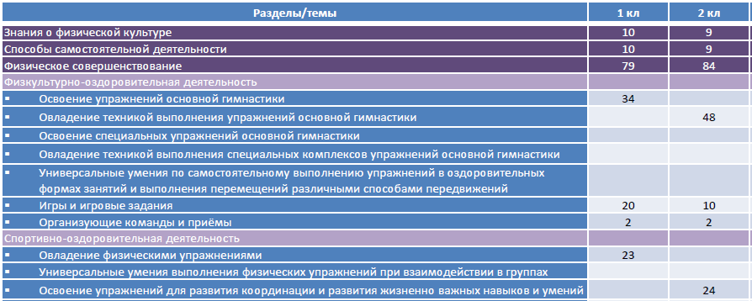
Реализация предмета Физическая культура в Начальной школе:
Вариант 1
В программе по физической культуре отведено особое место упражнениям основной гимнастики и играм с использованием гимнастических упражнений.

Slide 34
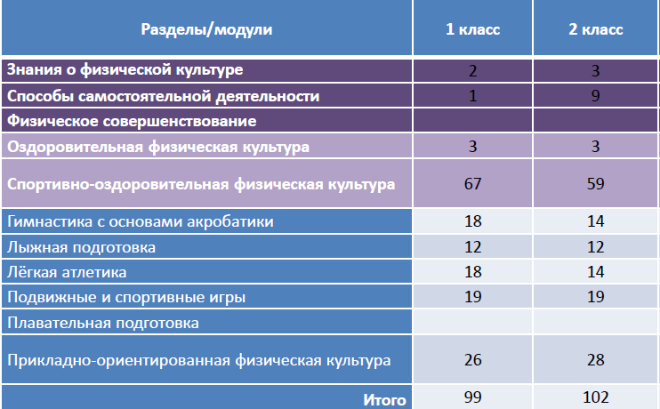
Реализация предмета Физическая культура в Начальной школе:
Вариант 2
рекомендуемый объем модуля по видам спорта
1 классе – 33 часа;
2, 3, 4 классах – 34 часа.

Slide 35
Реализация предмета Физическая культура в Начальной школе:
Вариант 2
рекомендуемый объем модуля по видам спорта
1 классе – 33 часа;
2, 3, 4 классах – 34 часа.
Виды спорта
Самбо | Фитнес-аэробика | Городошный спорт | Ушу
Гандбол | Флорбол | Гольф | Чир спорт (чирлидинг)
Дзюдо | Легкая атлетика | Биатлон | Перетягивание каната
Тэг – Регби | Подвижные шахматы | Роллер спорт | Танцевальный спорт
Плавание | Бадминтон | Скалолазание | Бокс
Хоккей | Триатлон | Спортивный туризм | Тяжелая атлетика
Футбол | Лапта | Хоккей на траве | Компьютерный спорт

Slide 36


Реализация предмета Физическая культура в Начальной школе:
При реализации варианта 2 программы возможно дополнение его модулями по виду спорта в следующих вариантах:
Как внеурочная деятельность
Как отдельный модуль
Как часть урочной деятельности
Вариант 1
Вариант 2
Методические рекомендации для урока Физической культуры
1-4 класс

Slide 37
Реализация предмета Физическая культура в Начальной школе:
Общее число часов, рекомендованных для изучения физической культуры, – 405 часов:
в 1 классе – 99 часов (3 часа в неделю);
во 2 классе – 102 часа (3 часа в неделю);
в 3 классе – 102 часа (3 часа в неделю);
в 4 классе – 102 часа (3 часа в неделю).
При планировании учебного материала по программе по физической культуре рекомендуется для всех классов начального общего образования в объёме не менее 70% учебных часов отводить на выполнение физических упражнений.

Slide 38
Физическая культура основного общего образования :
Инвариантные модули включают в себя содержание базовых видов спорта: гимнастика, легкая атлетика, зимние виды спорта, спортивные игры, плавание.
Модуль "Плавание" вводится в учебный процесс при наличии соответствующих условий и материальной базы по решению муниципальных органов управления образованием.
Модули "Плавание", "Лыжные гонки" могут быть заменены углубленным изучением материалов других инвариантных модулей.

Slide 39
Физическая культура основного общего образования :
Виды спорта
Самбо | Фитнес-аэробика | Городошный спорт | Ушу
Гандбол | Флорбол | Гольф | Чир спорт (чирлидинг)
Дзюдо | Легкая атлетика | Биатлон | Перетягивание каната
Тэг – Регби | Подвижные шахматы | Роллер спорт | Танцевальный спорт
Плавание | Бадминтон | Скалолазание | Бокс
Хоккей | Триатлон | Спортивный туризм | Тяжелая атлетика
Футбол | Лапта | Хоккей на траве | Компьютерный спорт
Вариативные модули объединены модулем «Спорт», содержание которого разрабатывается образовательной организацией на основе модульных программ по физической культуре для образовательных организаций.

Slide 40
Физическая культура основного общего образования:
Вариативные модули объединены модулем "Спорт" содержание которого разрабатывается образовательной организацией на основе модульных программ по физической культуре для общеобразовательных организаций
Модуль "Спорт" может разрабатываться учителями физической культуры на основе содержания базовой физической подготовки, национальных видов спорта, современных оздоровительных систем:
Как внеурочная деятельность
Как отдельный модуль
Как часть урочной деятельности

Slide 41

Физическая культура основного общего образования :
Задача - осознанное ведение здорового образа жизни, привычки к самостоятельным занятиям по развитию основных физических качеств, профилактике и укреплению здоровья.
Методические рекомендации по Физической культуре

Slide 42
Физическая культура основного общего образования :
Общее число часов, рекомендованных для изучения физической культуры на уровне основного общего образования, – 510 часов: в 5 классе – 102 часа (3 часа в неделю), в 6 классе – 102 часа (3 часа в неделю), в 7 классе – 102 часа (3 часа в неделю), в 8 классе – 102 часа (3 часа в неделю), в 9 классе – 102 часа (3 часа в неделю).

Slide 43
Физическая культура среднего общего образования :
В целях усиления мотивационной составляющей учебного предмета, придания ей личностно значимого смысла содержание программы по физической культуре представляется системой модулей, которые структурными компонентами входят в раздел «Физическое совершенствование»

Slide 44
Физическая культура среднего общего образования :
Общее число часов, рекомендованных для изучения физической культуры, – 204 часа: в 10 классе – 102 часа (3 часа в неделю), в 11 классе – 102 часа (3 часа в неделю). Общее число часов, рекомендованных для изучения вариативных модулей физической культуры, – 68 часов: в 10 классе – 34 часа (1 час в неделю), в 11 классе – 34 часа (1 час в неделю).

Slide 45

Физическая культура среднего общего образования:
Рекомендации по реализации модуля «Спорт»
Выстраивание межмуниципальных связей
Повышение квалификации
КК ИРО курс «Реализация примерных программ по физической культуре в условиях обновленных ФГОС с использованием ресурсов различных видов спорта »
Заключение о сотрудничестве со спортивными клубами, спортивными школами

Slide 46
Курс внеурочной деятельности «Семьеведение»

Slide 47
Цели и задачи курса «Семьеведение»
Задачи курса:
Формирование у обучающихся представлений о значении семьи для полноценного существования человека, развития общества и обеспечения устойчивости государства;
стимулирование положительного эмоционального отношения обучающихся к семейному образу жизни, рождению детей;
обогащение позитивного социокультурного опыта обучающихся на основе воспитания в духе традиционных российских духовно-нравственных ценностей, соблюдения принятых в российском обществе правил и норм поведения, поддержания социальных и семейных традиций.
Цель курса – формирование позитивного ценностного отношения обучающихся к семье и браку.

Slide 48
Нормативные документы в основе содержания программы курса «Семьеведение»
Конституция Российской Федерации;
Семейный кодекс Российской Федерации;
3) Указ Президента Российской Федерации от 09 ноября 2022 г. № 809 «Об утверждении Основ государственной политики по сохранению и укреплению традиционных российских духовно-нравственных ценностей»;
4) Указ Президента Российской Федерации от 22 ноября 2023 года № 875 «О проведении в Российской Федерации Года семьи»;
5) Распоряжение Правительства Российской Федерации от 25 августа 2014 г. № 1618-р «Об утверждении Концепции государственной семейной политики в Российской Федерации на период до 2025 года»;
6) Стратегия развития воспитания в Российской Федерации на период до 2025 года (утверждена распоряжением Правительства Российской Федерации от 25 мая 2015 г. № 996-р);
7) Стратегия национальной безопасности Российской Федерации (утверждена Указом Президента Российской Федерации от 02.07.2021 № 400).

Slide 49


Содержание курса «Семьеведение»
Основное общее образование
(5-9 класс)
«Человек, семья, общество…»;
«Мои родственники – похожие и разные»;
«О семейном уюте и не только…»;
«Важней всего – погода в доме…»;
«Современная семья и право».
Среднее общее образование
(10-11класс)
«Готовность к созданию семьи»;
«Ценности и традиции семьи»;
«Возрасты семьи»;
«Благополучие и здоровье семьи»;
«Поддержка семьи в российском обществе».
Основные формы организации деятельности – викторины, игры, лекции.
Основные формы организации деятельности – лекции, практикумы, тренинги.

Slide 50
Основные вопросы по курсу «Семьеведение»
1.Какое место занимает курс «Семьеведение» в образовательном процессе?
1. 5-9 класс – изучение курса в рамках внеурочной деятельности;
10-11 класс – включение в учебный план образовательной организации в рамках части, формируемой участниками образовательной организации.
2. Какой объем курса «Семьеведение»?
2. 5-9 класс – 34 часа; 10-11 класс – 34 часа.
3. Классные руководители, учителя истории и обществознания, школьные психологи, советник по воспитанию, социальные педагоги.
3. Кто будет вести курс «Семьеведение»?
4. Как будет оплачиваться проведение курса «Семьеведение»?
4.

Slide 51
Основные вопросы по курсу «Семьеведение»
5. Какое будет методическое сопровождение курса «Семьеведение»?
В Красноярском краевом институте развития образования, (КК ИРО) запланированы еженедельные вебинары по курсу «Семьеведение».
29 августа 2024 года в 15.00 проведение установочного вебинара по курсу «Семьеведение».
На сайте КК ИРО будут размещены методические материалы с учетом региональной и социокультурной специфики воспитания, конкретные практики взаимодействия педагогов с обучающимися.

Slide 52
Августовский
педагогический
совет/ 2024
Мероприятия по оценке качества образования
Постановлением Правительства Российской Федерации от 30.04.2024 № 556 "Об
утверждении перечня мероприятий по оценке качества образования и Правил
проведения мероприятий по оценке качества образования" устанавливается, что с 1 сентября 2024 года в рамках мониторинга системы образования Рособрнадзором будут
проводиться только следующие мероприятия по оценке качества образования:
• Национальные сопоставительные исследования качества общего образования;
• Всероссийские проверочные работы;
• Международные сопоставительные исследования качества общего образования.
В соответствии с утвержденными правилами проведения мероприятий по оценке качества образования предусмотрено участие школьников в течение учебного года в одном из указанных мероприятий. Мероприятия по оценке качества образования включаются в расписание учебных занятий и могут быть использованы в качестве мероприятий текущего контроля успеваемости и
промежуточной аттестации обучающихся.

Slide 53
Августовский
педагогический
совет/ 2024
Благодарю за внимание

